Slide 1
«Используемые технологии, способствующие развитию творческих способностей у детей»
Составила: Молчанова С.О.

Slide 2
В своей работе я использую следующие технологии:
Здоровьесберегающие технологии;
Икт – технологии;
Технологии проектов.

Slide 3
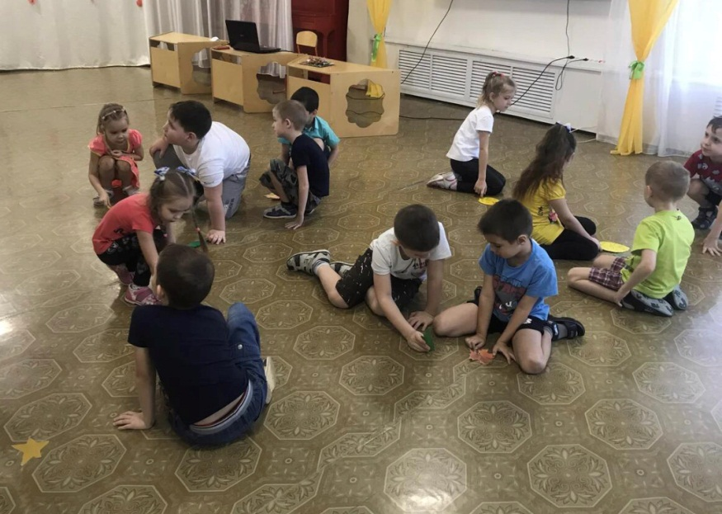
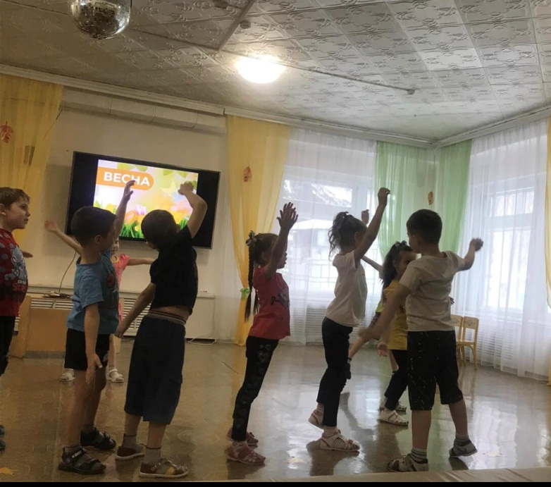
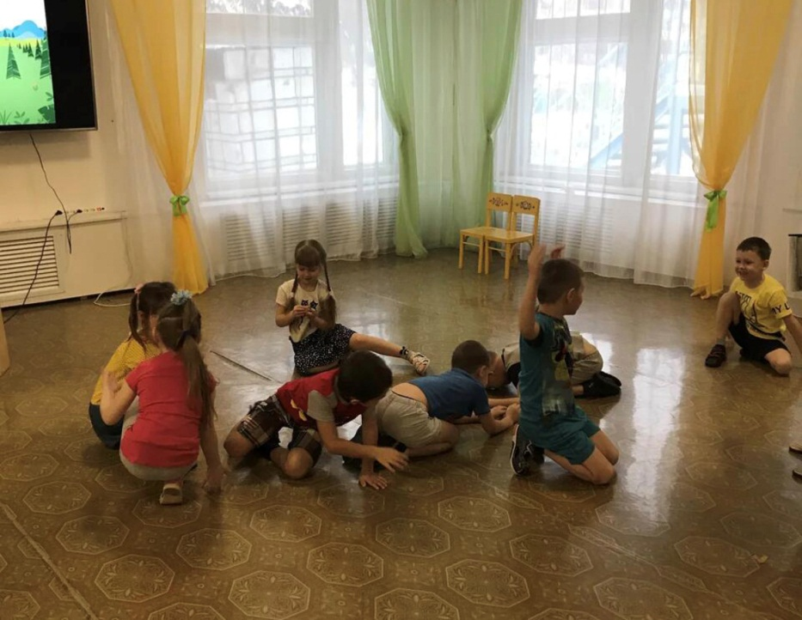
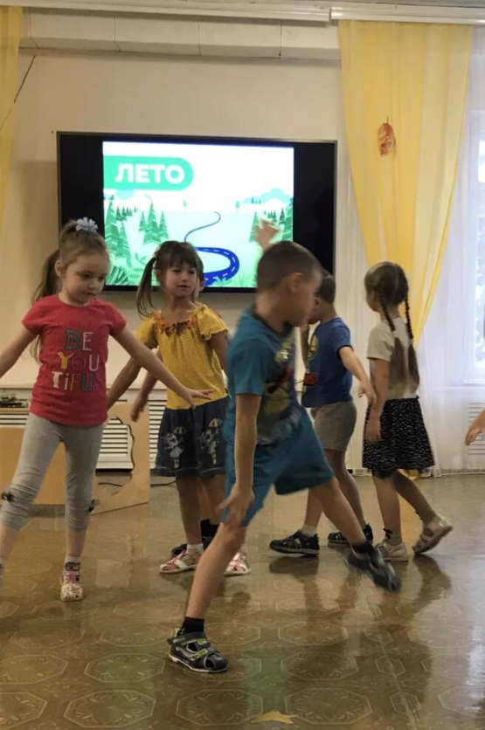
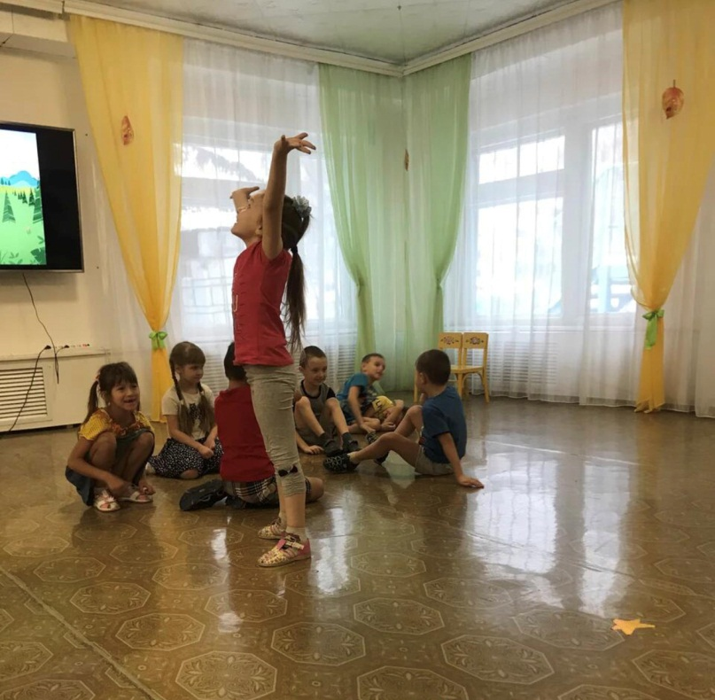

Slide 4
